Slide 1
Week tegen armoede
Samenwerken mét of vóór de cliënt
Jessica van Hinthem

Slide 2
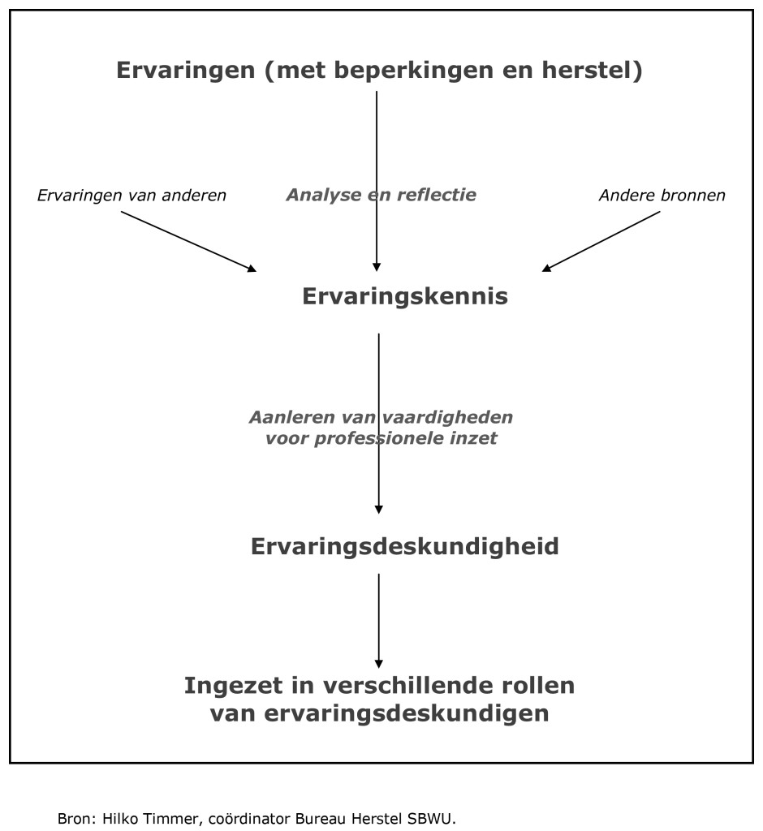
even voorstellen
Wie ben ik?
Wat is ervaringsdeskundigheid?
Notes:
1) Wie ben ik en even de drietrap doornemen. Max 5 minuten.

Slide 3
Wie denken jullie dat er betrokken zijn aan hulp- en zorgverlening?
Samen maken wij een overzicht van wie wij gezamenlijk denken dat er betrokken zijn bij een gezin als casus met financiële zorgen.
Deze verzamelen wij op een flipover.
Notes:
2) Ik verzamel de input van de aanwezigen, van wie zij denken/weten dat betrokken is (als professie) op een flipover.
Volgende slide zijn betrokkenen bij mijn casus en vragen. Max 15 minuten

Slide 4
Betrokkenen bij mijn casus
Kijkend naar mijn verzameling;
Komt het enigszins overeen met de zojuist verzamelde hulp- en zorgverleners?
Welke professies zitten er in dit lokaal van ‘mijn’ of het verzamelde lijstje?
Met welke professie van het lijstje werk je al (wel eens) samen? Bv. POH/BWV
Hoe hebben jullie elkaar -als het niet de norm is- gevonden? Was het een bewuste samenwerking? Of ‘moest’ je wel door een probleem van de cliënt(en)?
Notes:
Nu jullie mijn lijstje zien, met wie heb ik dan te maken in dit lokaal? (vraagt naar aanwezige professies)
En met wie op het lijstje (mijn lijstje of die verzameld is) werk je vanuit je eigen professie wel eens samen? Is dat ‘normaal’? Is dat ‘ongewoon’ om mee samen te werken (denk aan POH en bewindvoerder).
Hoe hebben jullie elkaar, als het niet de norm is, gevonden? Was het een bewuste samenwerking? Of ‘moest’ je wel door een probleem van de cliënt?
MAX 15 MINUTEN

Slide 5
Samenwerken, domein overstijgend?
Hoe ziet jouw sociale kaart eruit en zitten daar meerdere domeinen in?
Is jouw sociale kaart divers genoeg als we naar het lijstje kijken? Hoe ziet deze eruit?
Ben jij je bewust dat jouw cliënt aan al deze hulpverleners zijn/haar verhaal heeft moeten vertellen? (Cliëntactie)
Ben jij je bewust dat jouw cliënt bij al deze hulpverleners iets moest ‘doen’?(Cliëntactie)
Wat zou daarin eventueel al kunnen helpen?(Voor cliënt en hulpverlener)
Notes:
Hoe ziet jouw sociale kaart eruit? Is deze divers genoeg als we naar het lijstje kijken?
Ben jij je bewust dat jouw cliënt aan al deze hulpverleners zijn/haar verhaal heeft moeten vertellen?
Ben jij je bewust dat jouw cliënt bij al deze hulpverleners iets moest ‘doen’?
MAX 15 MINUTEN

Slide 6
Wat ga jij morgen anders doen?
Vandaag biedt mooie kansen op domein overstijgend samenwerken
Denk eens na over wat jij (morgen?) anders kan gaan doen? Wie zie jij in het rijtje die niet in jouw huidige netwerk/Sociale kaart zit die er misschien wel bij hoort?
TIP: op jouw naambadge zitten 2 stickers. Elke sticker staat voor een kennismaking met iemand buiten jouw professie of zelfs domein. Zo leer je je netwerk verstevigen en uitbreiden, en dat komt weer ten goede van de cliënt. Win-Win ☺
Notes:
MAX 10 MINUTEN

